Slide 1
Sexuální deviace
(parafilie)
Lenka Grmelová
357185

Slide 2
Sexuální deviace (parafilie)
= sexuální impulzy, fantazie nebo praktiky, které jsou neobvyklé, deviantní nebo bizarní
Jedinec opakovaně prožívá intenzivní sexuální touhy a fantazie týkající se neobvyklých objektů nebo aktivit, kterým buď touhám vyhoví, nebo je jimi citelně obtěžován
Preference je přítomna nejméně 6 měsíců
Jde o celoživotní a trvalou charakteristiku individua

Slide 3
Co je normální?
Sexuální aktivity, které se odehrávají mezi psychosexuálně a somatosexuálně dostatečně zralými a pokrevně v přímé linii nespřízněnými partnery, a jež nevedou k jejich psychickému nebo tělesnému poškození

Slide 4
Dělení sexuálních deviací
Deviace v aktivitě - poruchy ve způsobu dosahování sexuálního vzrušení a uspokojení
Deviace v objektu - poruchy sexuální motivace neadekvátním zaměřením erotické touhy, tedy tím, na jaký objekt je člověk sexuálně orientován
Kombinované deviace

Slide 5
Sexuální deviace v aktivitě

Slide 6

Voyerství
tendence sledovat jiné osoby při sexuálním nebo intimním chování

Slide 7
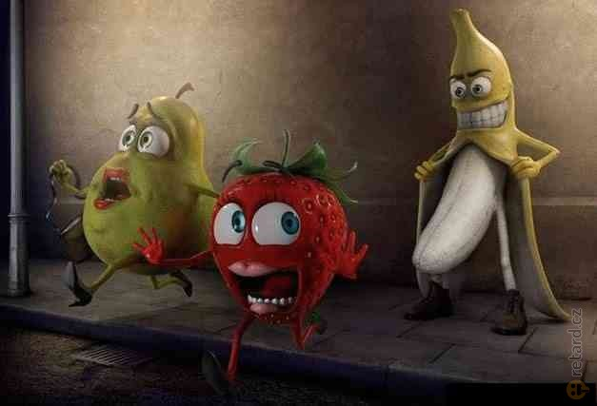
Exhibicionismus
tendence ukazovat genitál nečekaně (zpravidla cizím) lidem bez záměru dalšího kontaktu

Slide 8

Frotérství a tušérství
Frotérství - vzrušení je dosahováno třením se o anonymní, neznámé ženské oblečení v tlačenicích, muži předstírají, že se dotkli těla ženy náhodou; přináší jim to vzrušení, často doprovázené ejakulací
Tušérství - vzrušení doteky intimních míst anonymních ženských objektů, deviant sáhne jakoby náhodou na ňadro, hýždě, genitál neznámé ženy

Slide 9
Sadomasochismus
upřednostňování sexuálních aktivit spojených s omezováním osobní svobody, působením bolesti nebo pokořováním.
situace mohou být i hrané a souhlasn.
Masochismus - osoba takové aktivity raději přijímá
Sadismus - jestliže je raději sama provádí
Za projevy sadomasochismu bývají považovány i mnohé ze sexuálních praktik, které bývají uváděny v různých populárních „seznamech úchylek“ (manipulace s exkrementy, škrcení, vkládání předmětů nebo bodání do genitálií nebo bradavek atd.)

Slide 10
Patologická agresivita
vzrušení je dosahováno překonáváním odporu napadeného anonymního ženského objektu a minimalizací jeho kooperace
patří k nejnebezpečnějším deviacím
agresor si svou oběť vyhlédne, sleduje ji, pak ze zálohy napadne (opuštěné místo, výtah), povalí ji na zem, vyhrožování, může použít zbraň, vyžaduje pak soulož, orální dráždění či masturbaci
Agresivní sadismus - pro dosažení vzrušení potřebují objekt svého zájmu před stykem, během či místo styku učinit nehybným; sexuální vrazi

Slide 11
Erotografomanie – psaní erotickým dopisů
Telefonní skatofilie – anonymní telefonáty s erotickým obsahem
Klysmafilie – vaginální nebo anální stimulace přijímáním klystýru, obvykle naplněného vodou
Uretální manipulace – erotický zájem koncentrován na oblast močové trubice (vsunování objektů)
Kaudalismus – pozorování partnerky při sexuálním styku s jiným mužem, ukazování nahé partnerky jiným nebo naslouchání o sex. zkušenostech s jiným mužem, od voyeurismu se liší tím, že druhá osoba není cizí a probíhá s jejím souhlasem

Slide 12
Sexuální deviace v objektu

Slide 13
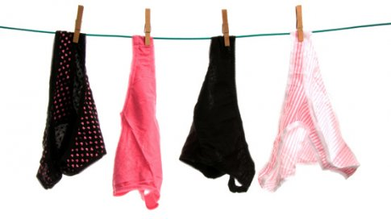

Fetišismus
užívání neživých objektů (oděvy, obuv, guma, kůže atd.) jako podnětu pro sexuální vzrušení a uspokojení
mohou sloužit i jen ke zvýšení sexuálního vzrušení (např. preference určitých druhů oděvu)

Slide 14

Parcialismus
sexuální aktivity nebo erotický vztah nejsou všestranně zaměřeny na celou bytost, ale jen na tělo nebo jeho část. Parciální zaměření na dospělé tělo nebo genitálie se však obvykle považují za normální

Slide 15
Fetišistický transvestitismus
nošení šatů opačného pohlaví převážně za účelem dosažení sexuálního vzrušení.
Rozlišuje se od transsexuálního transvestitismu, kde účelem je ztotožňování se s rolí opačného pohlaví.

Slide 16
Pedofilie
erotické zaměření na děti, typicky prepubertálního a raně pubertálního věku
Zneužití pedofilů spočívá většinou ve formě hry, škádlení, vzájemným kontaktem
Hebefilie - muži jsou zaměření na dospívající dívky; úzký citový vztah
Efebofilie - zaměření na dospívající hochy; agresivnější chování

Slide 17
Gerontofilie
náklonnost či reaktivita (zpravidla s erotickým rozměrem) vůči starým osobám.
Projevuje se citovou náklonností, intenzivnějším prožíváním nebo potřebou citově významných vztahů k nim, schopností se do nich zamilovat, obvykle též specificky vyšší genitální reaktivitou, touhou po fyzické přítomnosti nebo orgasmických aktivit k těmto osobám.
Graeofilie – zaměření na staré ženy

Slide 18
Zoofilie
preference zvířat jako sexuálních objektů, dochází k orálnímu sexu, anální i vaginální souloži nebo masturbaci, o deviaci mluvíme v případě, že jedince dává tomuto přednost před lidským sexuálním partnerem, někdy se vyskytují situačně, kdy má jedinec je zvířatům přístup a nemůže se realizovat s přiměřeným partnerem
sexuální deviace a sexuálně delikventní chování spolu nemusejí nijak souviset

Slide 19
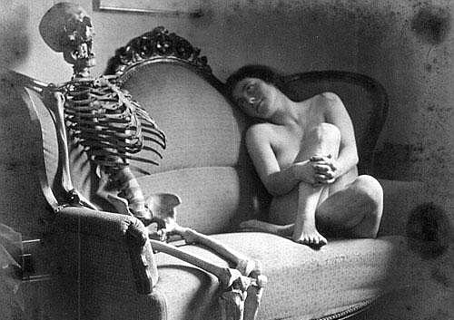
Nekrofilie
prostá touha být v přítomnosti mrtvého těla, fascinace pohřby a mrtvolami až po líbání, objímání, vaginální či anální soulož s mrtvým tělem

Slide 20
„Léčba“
V dnešní době není cílem vyléčit parafilii a změnit zaměření sexuality na standardní, ale naučit parafilika se svou odlišností žít.
Metody mohou být založeny například na těchto principech:
  Normalizace - potlačování parafilního chování a tužeb, nácvik vyhýbání se rizikovým situacím.
  Kanalizace - hledání náhradních způsobů neškodné realizace tužeb a uvolnění sexuálního napětí, např. masturbace, náhradní sexuální aktivity s nepreferovanou osobou, souhlasné hrané násilí atd.
  Socializace - uspokojivé uplatnění tužeb a schopností ve společensky prospěšných nebo tolerovaných vztazích a aktivitách
  Sebepřijetí, podpora sebevědomí a asertivity - cílem terapie může být buď přijetí svých pocitů a tužeb se vším všudy, smíření se s nimi,nebo naopak záměrná disociace
  Farmakologické a chirurgické metody (útlum sexuálního puzení, kastrace, v minulosti též pokusy o hormonální změnu orientace) jsou předmětem odborných sporů. Mají nanejvýš pomocný účinek na snížení sexuální touhy, avšak parafilii samu o sobě ani postoje a návyky pacienta přímo nezmění.

Slide 21
Parafilie a právní řád
V evropském právním systému je pevně zakořeněna zásada, že člověk nemůže být souzen ani trestán za své city nebo tužby.
Samotné parafilie nejsou předmětem právní úpravy, v některých případech je parafilie považována za polehčující nebo odpovědnosti zprošťující okolnost
Do konfliktu se státní mocí se může dostat i ten, kdo své tendence projevuje způsobem, který narušuje veřejný pořádek, osobní svobodu, majetková práva, veřejnou mravnost, práva zvířat nebo podobné hodnoty.
Do konfliktu s nimi se však může za podobných podmínek dostat i neparafilní („normální“) člověk.

Slide 22
Použité zdroje
WEISS, Petr. Sexuální deviace : Klasifikace, diagnostika a léčba. Praha : Portál, 2002. 351 s. ISBN 80-7178-634-9.
KOLÁŘSKÝ, Aleš: Jak porozumět sexuálním deviacím : Teoretická východiska sexodiagnostiky – cesta k tvorbě náhledu a k realizaci sexuality v mezích zákona. Praha : Galen, 2008. ISBN 978-80-7262-504-8.
http://www.ceskatelevize.cz/ct24/exkluzivne-na-ct24/osobnosti-na-ct24/28208-jsme-mluvici-zviratka-rika-sexuolozka-ruzena-hajnova/

